Slide 1
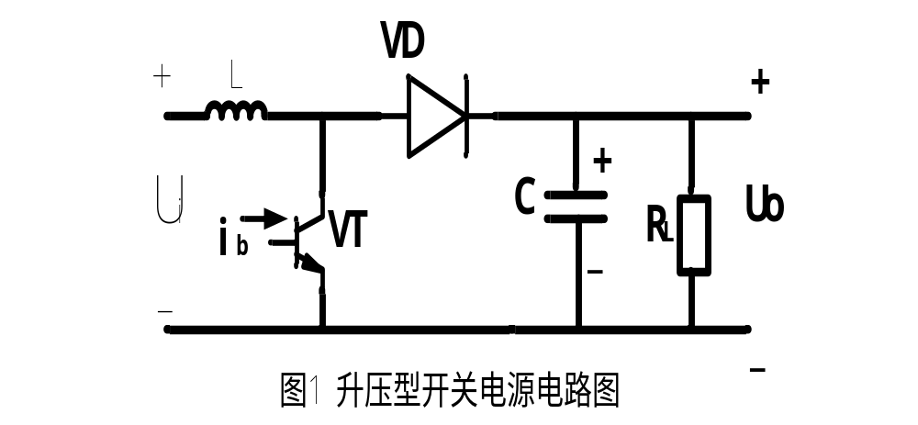
第三节 升压型开关直流稳压电源
第三章 直流变换器
非隔离式直流变换器的基本开关原理：
用功率晶体管高频反复切断输入电压和电流，来控制输入直流电压Ui是否加到负载RL的时间比例，从而控制输出直流电压的大小。

Slide 2
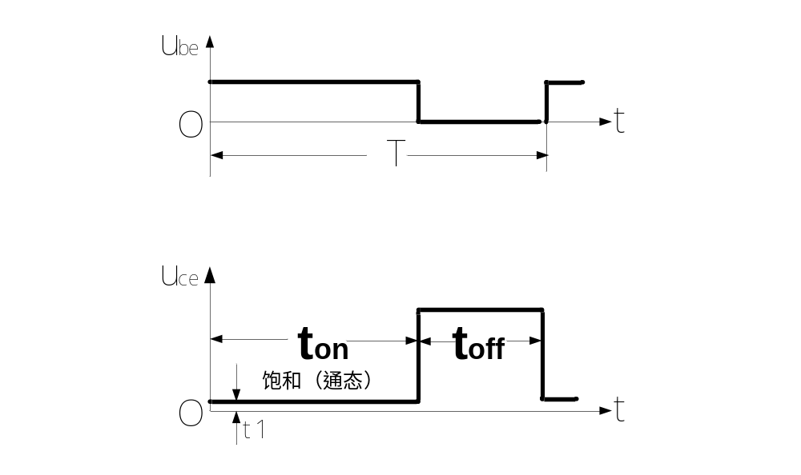
电路组成器件及参数：
第三章 直流变换器
Ui—输入直流电压，该电压大小不稳定
或者有纹波
U0—输出直流电压，纹波小，稳定。
将一个直流电压Ui转换成另一个直流电压U0，且 Ui<U0
该电路工作在周期状态:
T=ton+toff
VT—高频晶体开关管，工作在：
导通饱和状态、截止状态
VD—续流二极管，当开关管 VT截时，
VD 提供一个称为“续流”电流的通路
L—储能电感
C—滤波电容
RL—等效负载电阻

Slide 3
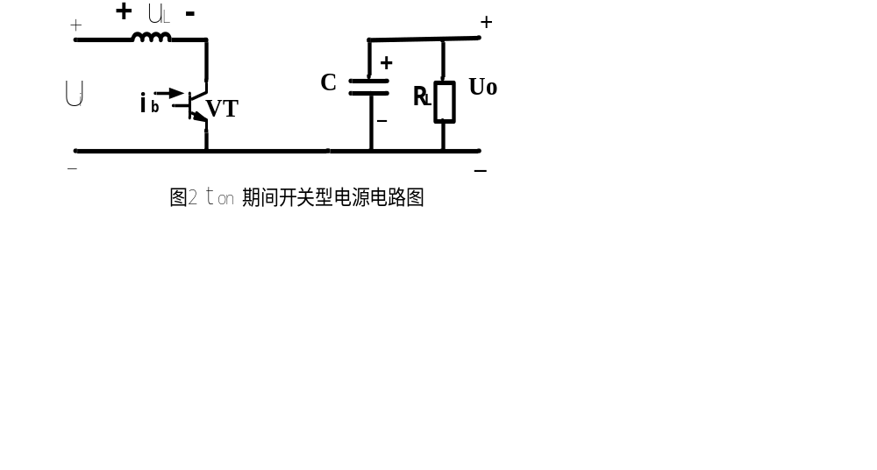
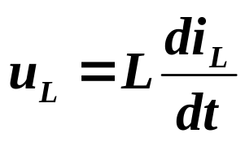
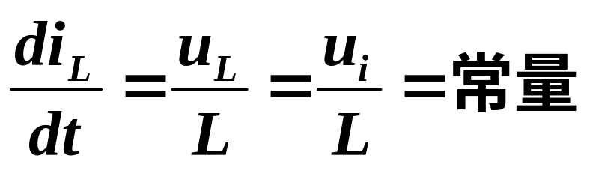
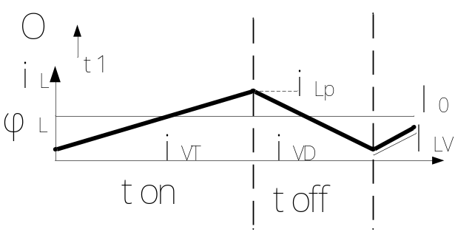
一、工作原理
1.在VT导通期间ton（见图2）
VT导通饱和，VD受反压而截止
UVT＝1V左右
uL＝ui
此时，电源向电感提供能量，电感储能；电容C向负载RL提供能量，该电路的带负载的能力比降压型的弱
导通期的电流流向：
iL直线上升，

Slide 4

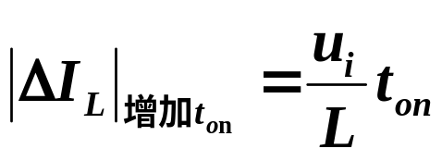
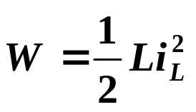
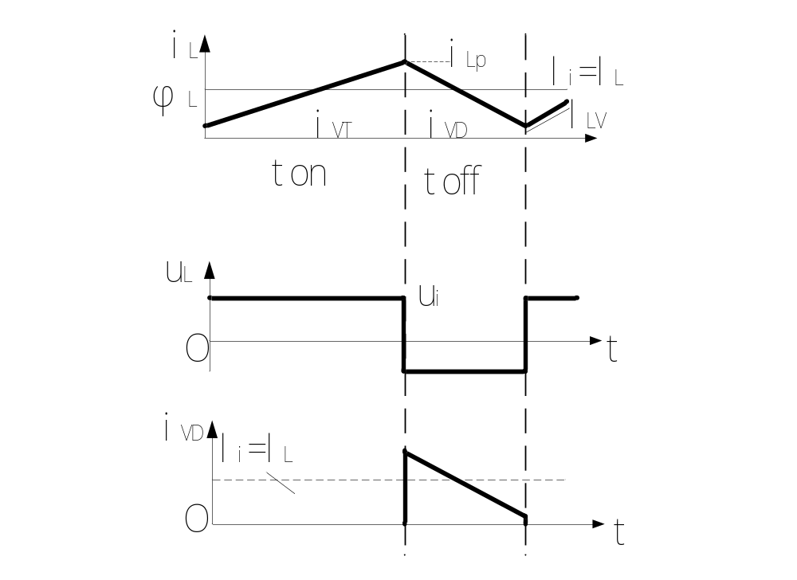


ton期间，流过电感电流的增加量：
电感L中磁场储能:
iL=iVT

Slide 5
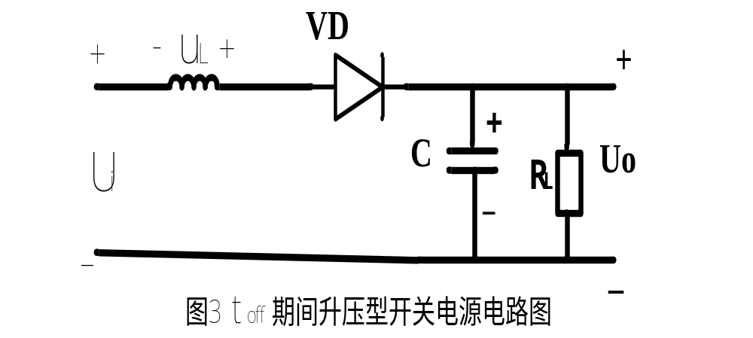
2.在VT截止期间toff
VT截止，VD导通
电源Ui和电感L都向负载RL供电，
同时电容储能。
UVD＝1V左右
Uo＝ Ui＋UL
UL＝ Uo-Ui

Slide 6
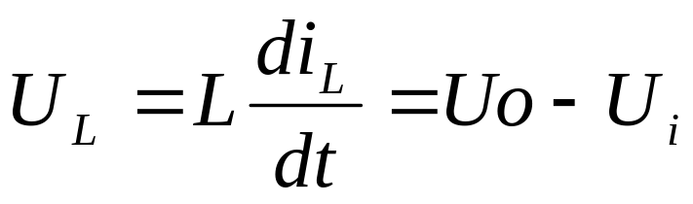

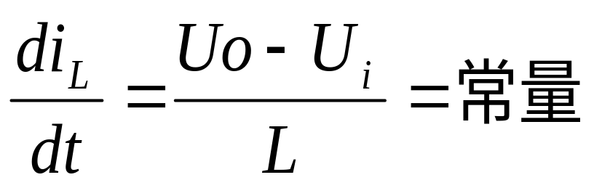

UVD＝1V左右
Uo＝ Ui＋UL
UL＝ Uo-Ui
iL直线下降，toff期间iL的减小量：

Slide 7


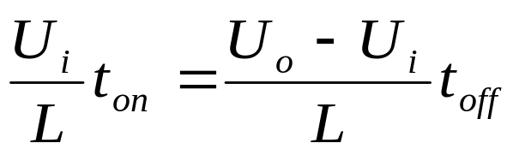

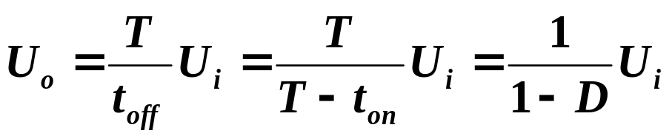
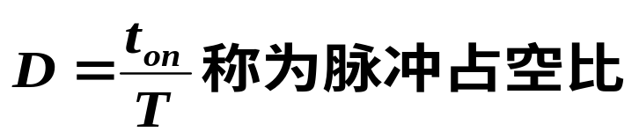
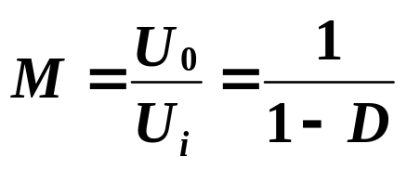
二、输入、输出电压的关系式
由于：T > toff ；所以 Uo > Ui
三、升压系数

Slide 8
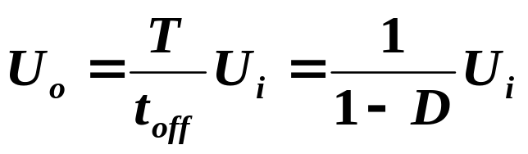
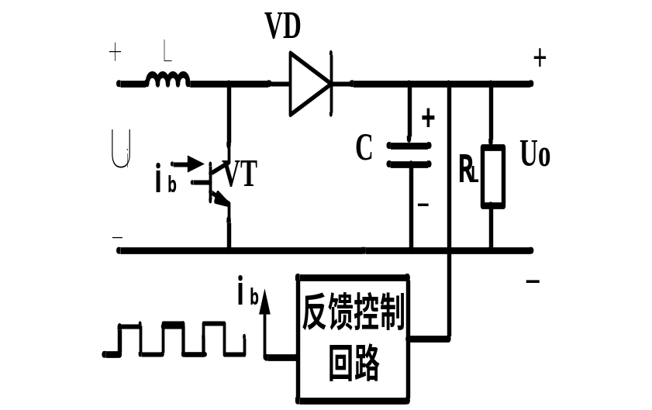
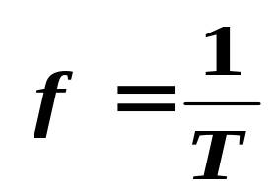
当输入电压变化时，可以通过闭合的反馈控制回路自动地调整占空比D来使输出电压u0维持不变。为了维持输出电压u0稳定不变，反馈控制回路可以采用以下三种调制方式：
1.脉冲宽度调制PWM：方波的周期T保 持不变，改变脉冲宽度ton来稳定输出电压。
2.脉冲频率调制PFM：保持方波的宽度ton不变，改变脉冲频率（即周期T）以稳定输出电压。
3.混合调制方式：靠同时改变方波的宽度ton和脉冲周期T（频率）来维持输出电压。
反馈控制电路的作用：
1、驱动大功率开关管：按需要的脉冲宽度，高频开关工作，使主电路正常运行。
2、按照主电路所需输出量的大小，调节占空比，使主电路输出合适的输出电压，实现稳压。

Slide 9
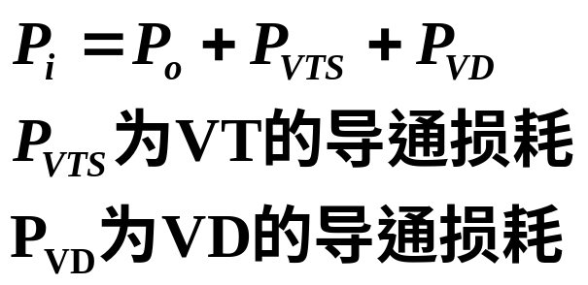
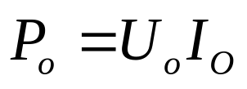
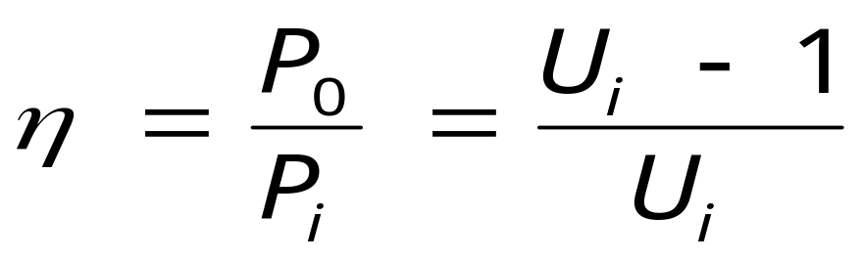
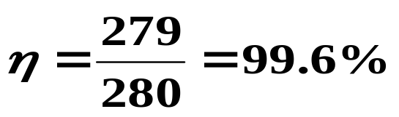
四、升压型开关电源的效率
不考虑VT和VD的开关损耗，把电感和电容看成理想器件
VT的导通饱和压降UVT＝1V
VD的导通饱和压降UVD＝1V
设Ui=280V,则

Slide 10
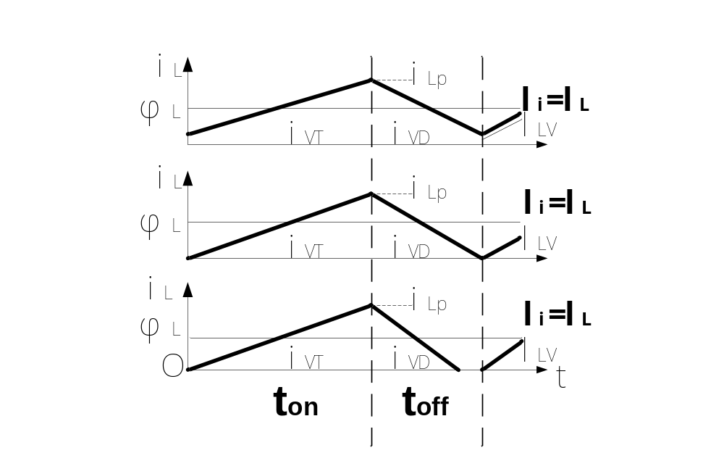
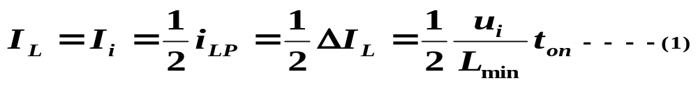
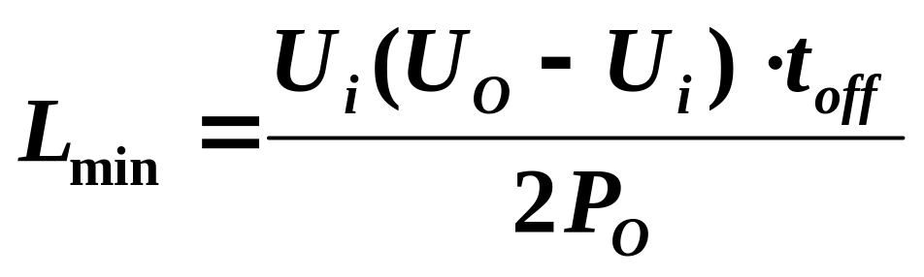
五、储能电感L电感量的计算：
该电路有三种工作状态：
(电感电流)连续工作状态（CCM）
（电感电流）临界工作状态（Critical)
（电感电流）不连续工作状态（DCM）
流过储能电感的电流iL刚刚不出现间断时所需的储能电感量为最小电感量，即临界状态时的电感量。

Slide 11
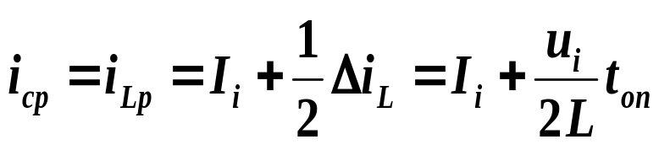
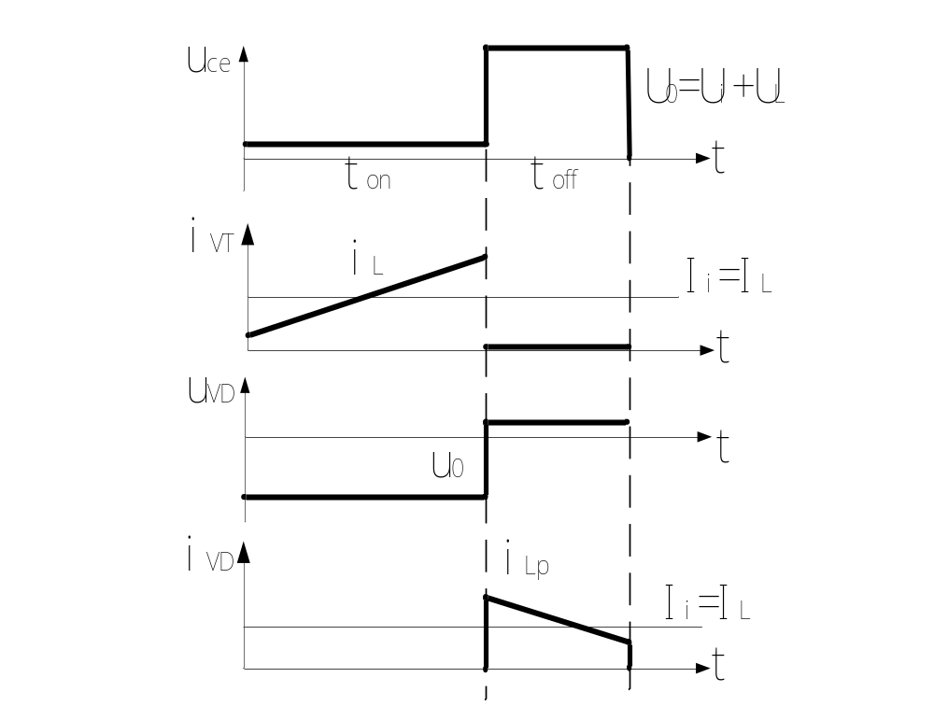
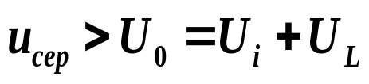
六、功率晶体管T的选择：
1.流过晶体管的最大集电极电流icp>iLp
2.晶体管集一射极间所需承受的最大峰值 电压ucep>u0
3.开关频率 与电路的工作频率一样
晶体管的饱和压降要小

Slide 12
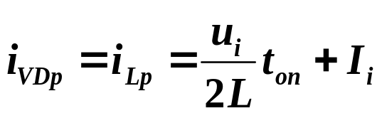
七、续流二极管VD的选择：
1.流过二极管的最大电流为：
2. ton期，VD截止，受反向电压u0，选择uRM>u0
正向导通压降小和反向恢复时间tm短的二极管作为续流二极管。

Slide 13
八、升压型电路的优缺点：
1、这种电路和交流电网之间直接连接，没有电的隔离。
2、其带负载的能力比降压型的弱。升压型电路在晶体管导通时，输入电压不加在负载上，只由电容对负载供电；降压型电路在晶体管截止时，输入电压不加在负载上，由电感和电容同时对负载供电。
无论是升压型电路，还是降压型电路，都是靠改变占空比D来实现稳压的，由于由硬件实现的占空比D的变化范围有限，输出电压与输入电压不会差别太大。故常用于稳压。

Slide 14
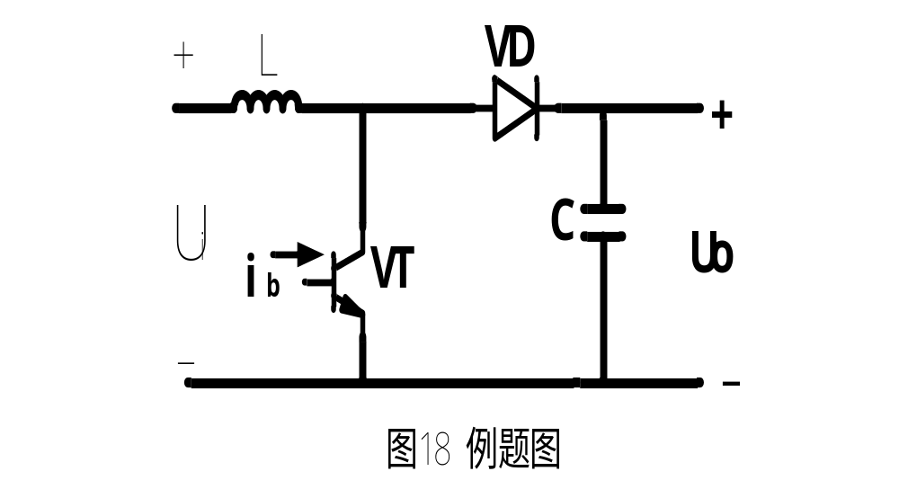
例题1
已知：升压型开关稳压器，输入Ui为40V，输出Uo为48V，输出
功率8w。
求：1）升压系数，输出电流，负载电阻。
2）设开关频率为40K，求导通期和截止期。
3）求临界状态下的电感量。
4）若要工作在连续状态，求电感量的取值范围。
5）晶体管在一个周期内所受电压，并画出其电压波形。

Slide 15
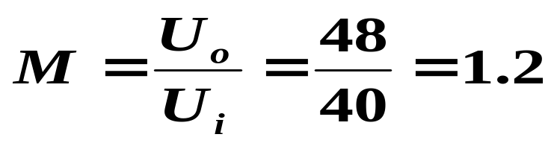
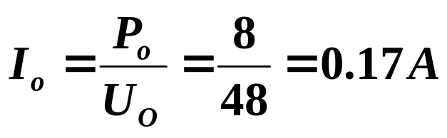
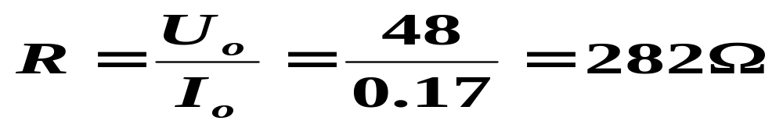
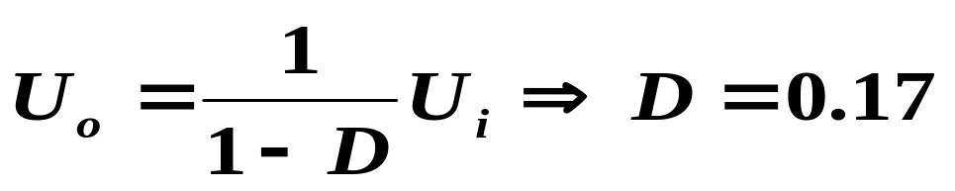
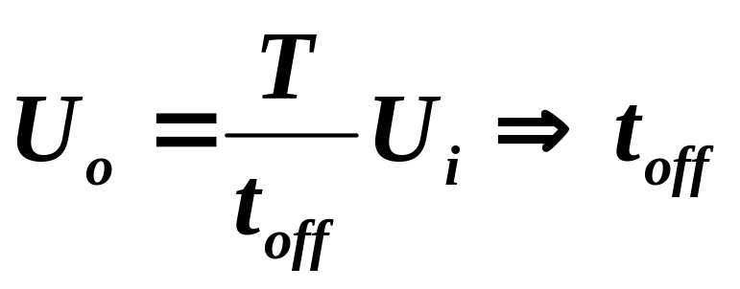
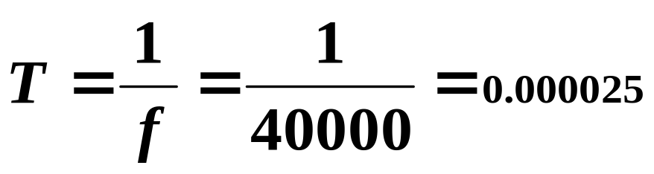
解：
1）
2）

Slide 16

3）
4）
L>
5）
导通期ton，UVT＝0
截止期toff， UVT＝UL＋Ui＝U0=48V

Slide 17
问题：为什么降压型直流变换器的负载能力比升压型和反向型强？
答：当输入直流电压没有加载在后面的负载上时，降压型直流变换器是电感和电容同时对负载供电，而升压型和反向型只是电容对负载供电

Slide 18
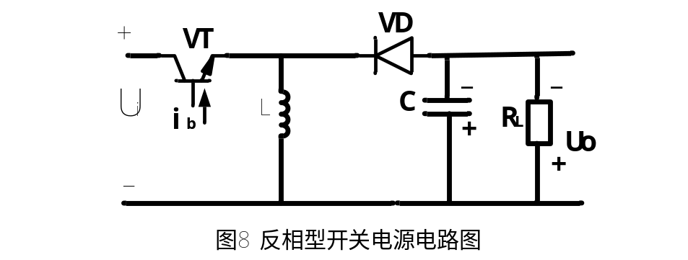
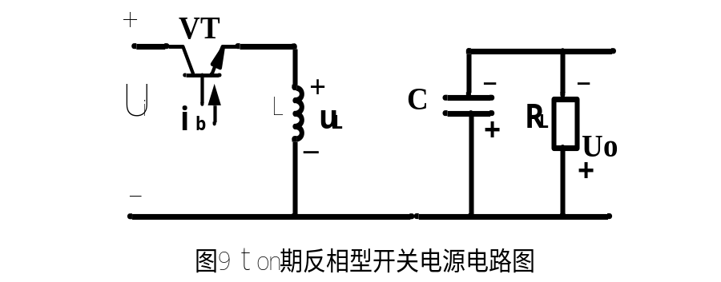


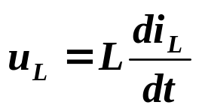
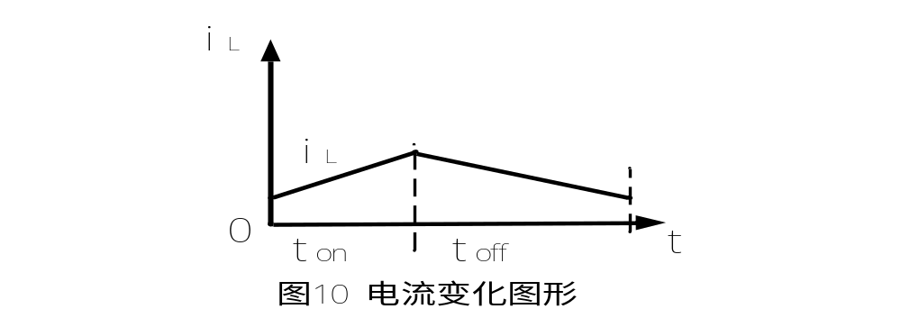
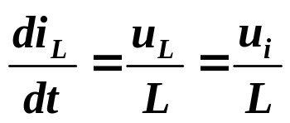

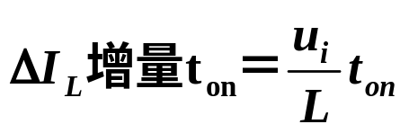
第四节 反相型开关电源
第二章 直流变换器
一、工作原理：
1.晶体管的导通期ton：
VT导通 VD截止
电源对电感供电，电容对负载供电 。 电感的感应电动势uL：方向上(+) 下(－)
大小：
（忽略
）
,
,
直线上升

Slide 19
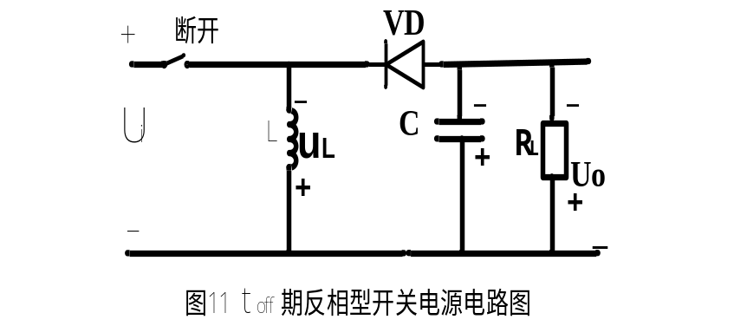


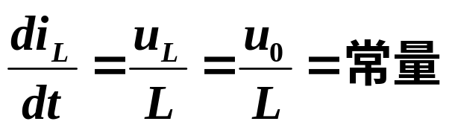
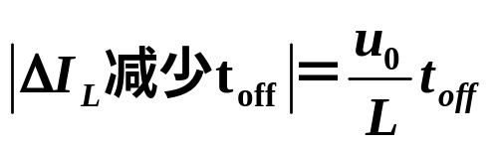
2.晶体管的截止期toff：
VT截止 VD导通（续流二极管）
电感对电容和负载提供能量
感应电动势uL：方向上(－) 下(＋)
大小：
（忽略
）
,
,
直线下降

Slide 20
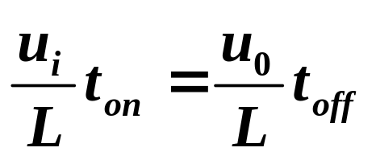
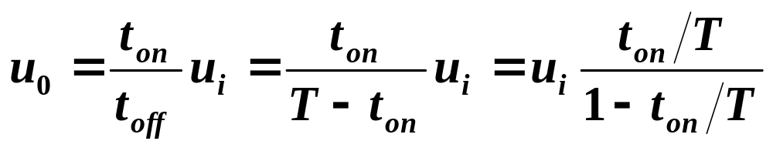
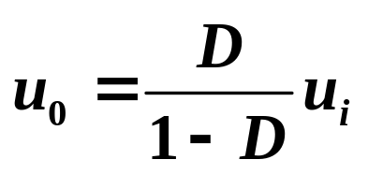
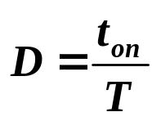


二、输入输出电压之间的关系式：
在稳态时，晶体管导通期，储能电感中的电流增加量和晶体管截止期，储能电感中的电流减少量相等。即：
注，占空比
当D<0.5时（即ton<toff），
当D>0.5时（即ton>toff），

Slide 21

三、反相型开关稳压电路的效率：
不考虑VT和VD的开关损耗

Slide 22




四、储能电感电感量的计算：

Slide 23






五、功率晶体管VT的选择：
1.电路中，流过晶体管的最大电流：
功率晶体管应选集电极最大允许电流:
2.基极开路时，集---射极间允许施加的最大电压
以及饱和压降小，开关性能好的晶体管。
ton期：
左右
toff期：

Slide 24


六、续流二极管VD的选择：
1.在toff期，流过VD的最大电流：
2. 在ton期，VD承受的反向电压峰值为

Slide 25
七、反相型开关电源优缺点：
1.占空比过大的过电压危害：当占空比D增大到接近1时，升压的倍数就很大；D越接近1，D的理论调压作用越灵敏，过电压危险越大；开关管、二极管的耐压要求迅速增大。
2.对控制电路控制灵敏度的要求比降压型开关电源低。
缺点：
1.反相型的VT和VD所承受的峰值电压为Ui＋Uo，比降压型的VT和VD所承受的峰值电压Ui高。
2. 没有电隔离。

Slide 26
反相型对控制电路控制灵敏度的要求比降压型开关电源低。
例：当交流电有效值Uac在160V到240V之间变化时，要求输出电压Uo维持在48V恒定不变，试计算降压型与反相型两种开关电源的控制回路输出方波脉冲的占空比各需在什么范围内变化时，才能满足此要求。
Ui
Uo＝48V
Uac
整流
开关电源
反馈控制回路
设Ui＝1.2Uac

Slide 27




解：Uac经电容滤波态流电路态流后得到的直流电压Ui＝1.2Uac。
当Uac＝160V时，Ui＝1.2Uac＝192V ； 当Uac＝240V时，Ui＝1.2Uac＝288V
降压型开关电源：
将Uo＝48V，Ui＝192～288V代入上式可得： D＝0.25～0.167
△D＝0.25-0.167＝0.083
反相型开关电源：
将Uo＝48V，Ui＝192～288V代入上式可得： D＝0.2～0.143
占空比的变化量△D＝0.2-0.143＝0.057

Slide 28



第六节 Cuk型开关电源
1、晶体管导通时：
VT导通，VD截止，电源Ui向电感L1
供能（L1储能）；电容C1向电感L2和
容性负载供电（L2储能）
2、晶体管截止时：
VD导通，电源Ui和电感L1同时向电容C1供电
电感L2向负载RL和电容C2供电。
可见：前面为升压型电路，
后面为降压型电路。

Slide 29



Slide 30


Cuk型电路中的升压型电路
导通期，电源对电感充电。
截止期，电源和电感同时向负载电。
对于该升压型电路：输入电压Ui，输出电压UC1,其输入输出关系为：

Slide 31




Slide 32




Cuk型电路中的降压型电路
导通期，电源Uc1向容性负载和电感L2供电。
截止期，电感L2向容性负载供电。
对于后面的降压型电路：输入电压UC1，输出电压U0，其输入输出关系为：
将（1）式带入（2）式得

Slide 33

可见，当D<0.5时，u0<ui 能降压
当D>0.5时, u0>ui 能升压
输出范围宽

